Slide 1
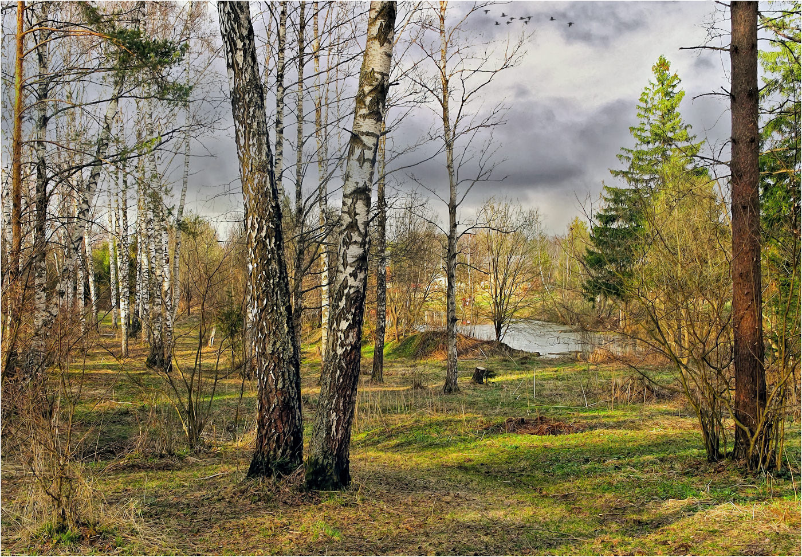
Виртуальная прогулка в весенний лес

Slide 2
Природа Севера Удмуртии Первоцветы

Slide 3
Юннаты
- это ребята, которые занимаются изучением природы.

Slide 4
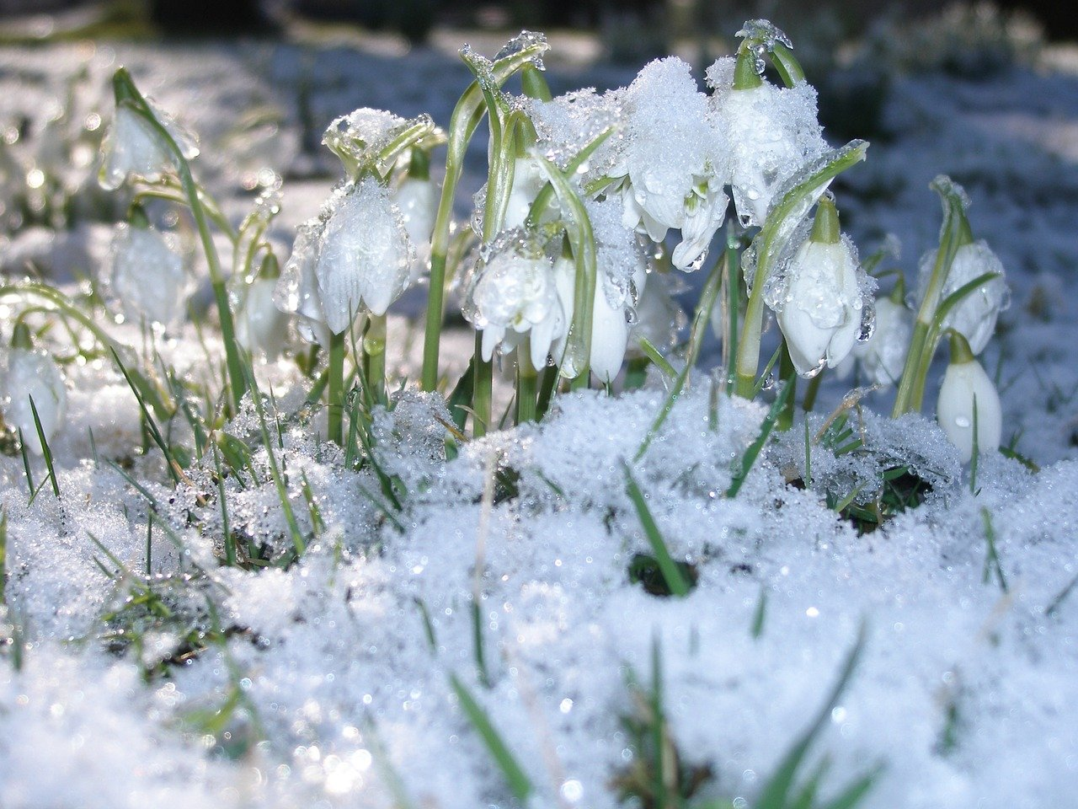
Первоцветы
-Первоцветы появляются, когда сходит первый снег и появляются первые проталины.

Slide 5
Подснежник (ветреница Дубравная)

Slide 6
Медуница (Иван-да-Марья)

Slide 7
Италмас (купальница европейская)

